Slide 1



BỘ CÔNG THƯƠNG TRƯỜNG ĐẠI HỌC CÔNG NGHIỆP THÀNH PHỐ HỒ CHÍ MINH KHOA CÔNG NGHỆ THÔNG TIN
MÔN HỌC: Kiến trúc và Thiết kế phần mềm Đề tài: Hệ thống quản lý lớp học tín chỉ GVHD: . Võ Văn Hải

Slide 2
MSSV | Họ và tên | Phân công
21028411 | Trương dương minh nhật | Làm Backend, viết API cho FE sử dụng, thiết kế mô hình kiến trúc
20036311 | Trần Quang Hiển | Làm FE, thiết kế giao diện (chính).
21024541 | Nguyễn Đức Tài | Làm FE (phụ), làm data cho database, thiết kế mô hình cơ bản.
Thành viên nhóm 10

Slide 3
1. Phân tích đề bài
Nhà trường yêu cầu tạo một phần mềm website có thể quản lý vấn đề đăng ký học phần tín chỉ cho các sinh viên, nhà trường muốn một phần mềm website có thể chịu tải được số lượng đông sinh viên khi tham gia đăng ký học phần cùng một lúc khi thời điểm đăng ký học phần mở, cùng lúc đó nhà trường cần một giao diện đơn giản cũng như đầy đủ các chức năng cần thiết để sử dụng. Nhà trường muốn có hệ thống sao cho sinh viên, giảng viên và giáo vụ khoa đều có thể sử dụng.

Slide 4
1. Phân tích đề bài
Đối với sinh viên, các sinh viên muốn có thể sử dụng hệ thống này thì trước hết phải thực hiện đăng nhập tài khoản với mã số sinh viên và mật khẩu đã được nhà trường cung cấp lúc sinh viên tham gia học chính thức tại trường, sinh viên có thực hiện các dịch vụ của hệ thống cung cấp như: xem thông tin sinh viên hoặc điều chỉnh thay đổi thông tin nếu cần thiết, sinh viên có thể xem được điểm các môn học mà đã đăng ký theo kỳ học cũng như xem thời khoá biểu để biết lịch học, lịch thi. Khi đến mùa đăng ký học phần, sinh viên sẽ thực hiện đăng ký học phần các môn học do chính giáo vụ khoa mở cho sinh viên đăng ký, sinh viên thực hiện chọn năm học cũng như kỳ học để hiển thị danh sách các môn học có thể đăng ký được do giáo vụ khoa them, sinh viên chọn một môn học để hiển thị danh sách các lớp có sẵn để sinh viên có thể chọn lớp đúng theo ý muốn để học, mỗi lớp học phần đều luôn luôn có 1 lớp lý thuyết và trong trường hợp môn đó có thực hành sẽ có lớp thực hành riêng cũng như sẽ có nhiều ca lớp thực hành để sinh viên có thể lựa chọn ca sao cho phù hợp và đăng ký, khi nhấn nút đăng ký, sinh viên sẽ được gửi một thư email để xác nhận rằng việc mà mình đăng ký sẽ chấp nhận hoàn toàn và không thể nào huỷ, sau khi sinh viên đã thực hiện chấp nhận đăng ký thông qua xác nhận email, sinh viên sẽ nhận được giấy thông báo tiền học phí của môn mà sinh viên đã đăng ký. Ngoài ra nhà trường muốn cung cấp chức năng xét tốt nghiệp cho sinh viên nào đủ yêu cầu số lượng tín chỉ đã học để có thể thực hiện xét tốt nghiệp.

Slide 5
1. Phân tích đề bài
Đối với giảng viên, giảng viên có thể xem hay cập nhật thông tin cá nhân của bản than, ngoài ra giảng viên có thể xem được thời khoá biểu để biết được lịch dạy cũng như sinh viên có thể thực hiện nhập điểm của sinh viên của mình đang dạy, việc nhập điểm của sinh viên chỉ dành cho giảng viên dạy lý thuyết nhập, đối với giảng viên thực hành sẽ không thể nhập điểm, thay vào đó vào gần cuối đến thời điểm nhập điểm thì giảng viên thực hành có thể gửi bảng điểm hay bảng đánh giá đến giảng viên lý thuyết để giảng viên lý thuyết có thể dựa vào đó có thể cho điểm phù hợp.

Slide 6
1. Phân tích đề bài
Đối với giáo vụ, ngoài việc giáo vụ khoa có thể xem thông tin cũng như chỉnh được thông tin bản than thì giáo vụ khoa có thể thực hiện quản lý đăng ký lớp học phần, giáo vụ thể thực hiện them một môn học vào kỳ học sắp tới để có thể chuẩn bị them các lớp học lý thuyết và thực hành. Trong quá trình thêm môn học, giáo vụ cần chú ý vấn đề xếp thời gian, lịch thời khoá biểu sao cho phù hợp tránh vấn đề bị trùng lịch với nhau, giáo vụ khoa là người sẽ quyết định giáo viên sẽ dạy môn nào trong lớp học phần nào.

Slide 7
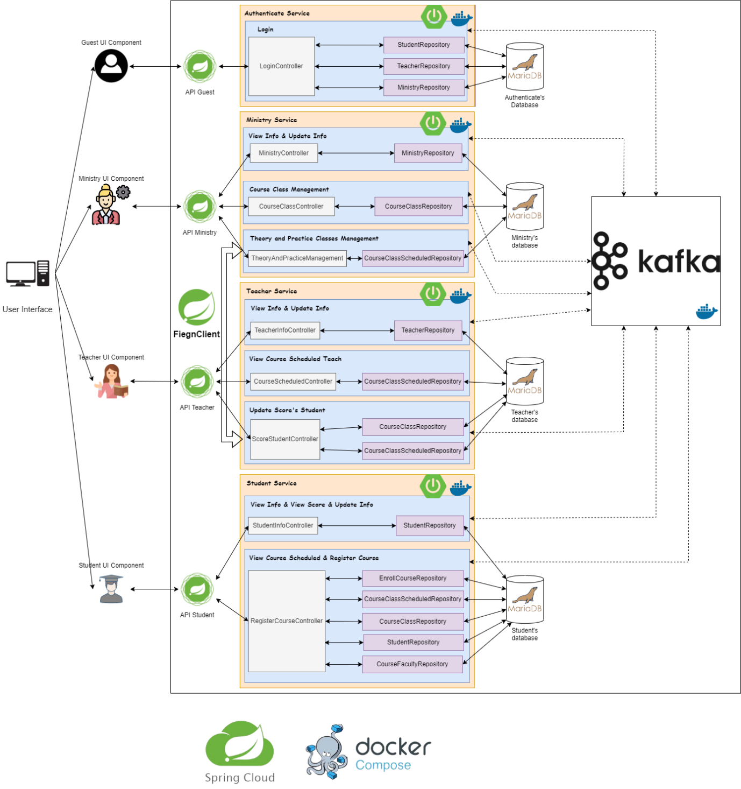
2. Kiến trúc lựa chọn

Slide 8
3. Lý do chọn
Theo đề tài này, nhóm chúng em quyết định sử dụng kiến trúc: Micro-services kết hợp với Micro-frontend, Layered Style và Event-Driven. Vì: Trong đề tài này, nhóm chúng em quyết định bổ sung thêm các nghiệp vụ cũng như các thành phần khác: giáo vụ và giảng viên dẫn đến trong đề tài môn học của nhóm chúng em có 3 actors. Dựa vào sự phân chia các actors như thế nhóm chúng em quyết định chia thành 3 services khác nhau, độc lập lẫn nhau (nhưng thực ra có service này phụ thuộc vào service khác), mỗi một service sẽ đảm nhiệm các chức năng, service con trong chính service của actor đó. o Trong một service thì nhóm chúng em sẽ quyết định kết hợp một kiến trúc chính là Layered Style (đa tầng) trong việc phát triển các service con trong một service cha. o Khi xây dựng kiến trúc nhất là phần cơ sở dữ liệu do các bảng sẽ có ở nhiều cơ sở dữ liệu khác nhau dẫn đến việc trùng lặp và đòi hỏi sự đồng bộ dữ liệu với nhau giữa các cơ sở dữ liệu cho nên nhóm chúng em sử dụng kiến trúc Event-Driven để có thể thực hiện đồng bộ dữ liệu thông qua vấn đề bắt event và gửi message cho các service khác thông qua Apache Kafka.

Slide 9
4. Ưu và nhược khi chọn
Ưu điểm:
Việc sử dụng kiến trúc này giúp cho nhóm chúng em có thể dễ dàng bảo trì và nâng cấp service mà không bị ảnh hưởng đến các service khác, giả sử nhóm chúng em muốn nâng cấp, thay đổi hoặc tuỳ chỉnh, chỉnh sửa trong service Student thì các service khác như: Teacher hay Ministry sẽ không bị ảnh hưởng nhưng vẫn chạy bình thường. Mỗi một service là 1 instance (máy chủ) cho nên khi phân tán ở nhiều máy tính khác nhau (hay được hiểu là các service sẽ chạy trên 1 máy) thì dễ dàng một máy tính chạy trên instance sẽ giải quyết hết mức tối đa hiệu năng của máy tính đó trên riêng 1 service đó nếu service đó có nhiều sự request từ phía client gửi đến.

Slide 10
4. Ưu và nhược khi chọn
Nhược điểm:
Chính việc tách nhiều service trên nhiều máy tính khác nhau thì đòi hỏi các máy tính phải duy trì được băng thông mạng sao cho ổn định để dễ dàng kết nối, nhận và phản hồi lại dữ liệu cũng như là kết nối các service khác. Việc băng thông mạng không ổn định sẽ là nguyên nhân chính service đó sẽ bị sụp đổ. Đối với cơ sở dữ liệu, việc tách các service này dẫn đến ở một bảng nhưng sẽ có ở nhiều database khác nhau ở mỗi service khác nhau, chính vì vậy đòi hỏi phải có sự đồng bộ, và chính vấn đề này nhóm chúng em quyết định hi sinh vấn đề trùng lặp dữ liệu để đổi lấy tính hiệu năng cao thông qua các service chạy trên 1 máy tính.

Slide 11
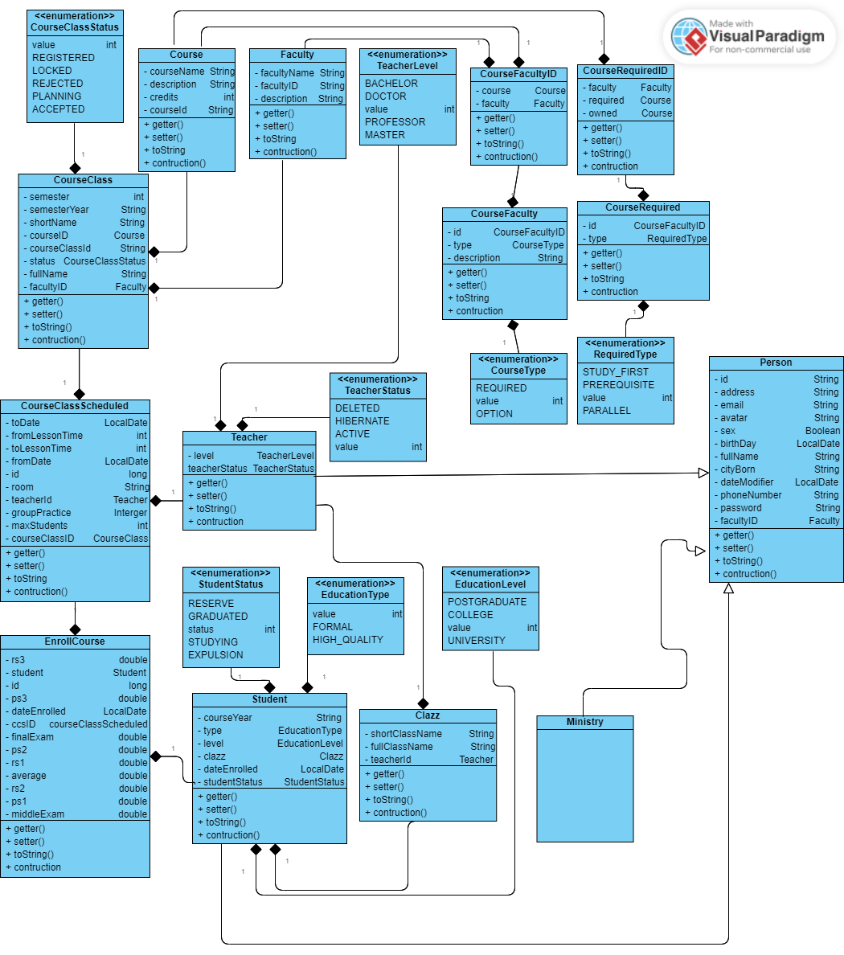
5. Sơ đồ class

Slide 12
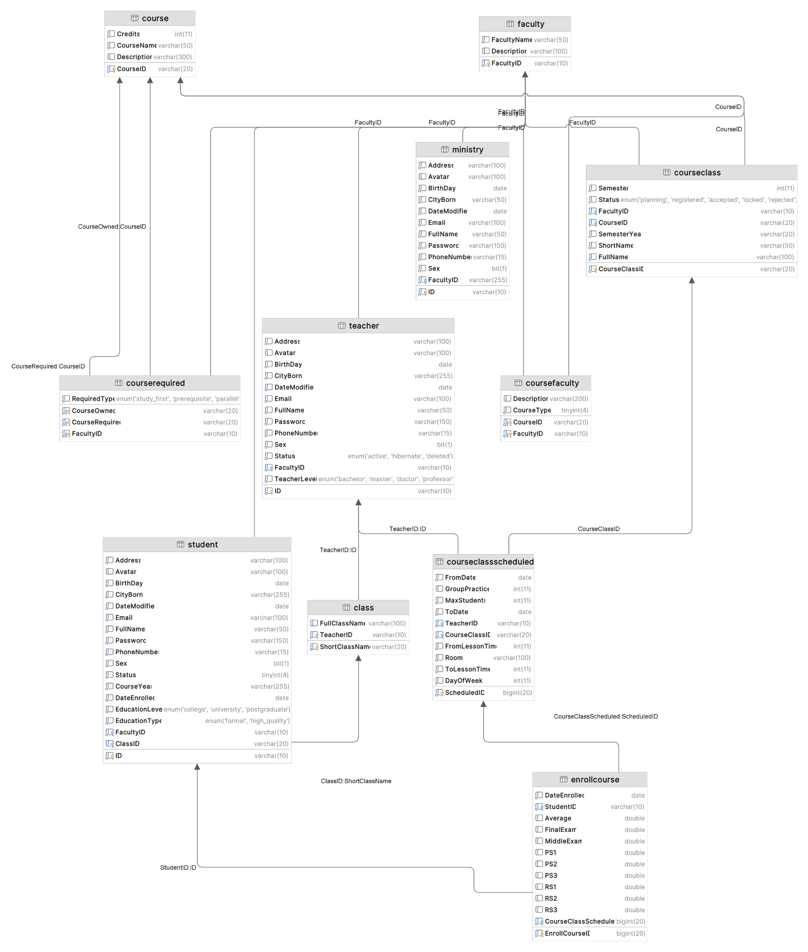
6. Sơ đồ database

Slide 13




7. Các công nghệ sử dụng

